Slide 1


STŘEDNÍ ŠKOLA STAVEBNÍ A TECHNICKÁ
Ústí nad Labem, Čelakovského 5, příspěvková organizace
Páteřní škola Ústeckého kraje
Kuriózní stavby
VY_32_INOVACE_46_943
Projekt MŠMT | EU peníze středním školám
Název projektu školy | ICT do života školy
Registrační číslo projektu | CZ.1.07/1.5.00/34.0771
Šablona | III/2
Sada | 46
Anotace | Ukázky zajímavých staveb
Klíčová slova | Bilbao, Sopoty, Barcelona, Porto, USA, Dubaj
Předmět | Architektura
Autor, spoluautor | Ing. arch. Ota Zápotocký
Jazyk | Čeština
Druh učebního materiálu | Prezentace
Potřebné pomůcky | PC, dataprojektor
Druh interaktivity | Výklad pomocí prezentace, následná diskuze
Stupeň a typ vzdělávání | Střední škola
Cílová skupina | 3. ročník, žáci 16 – 18 let
Speciální vzdělávací potřeby | ne
Zdroje | Seznam viz poslední strana

Slide 2
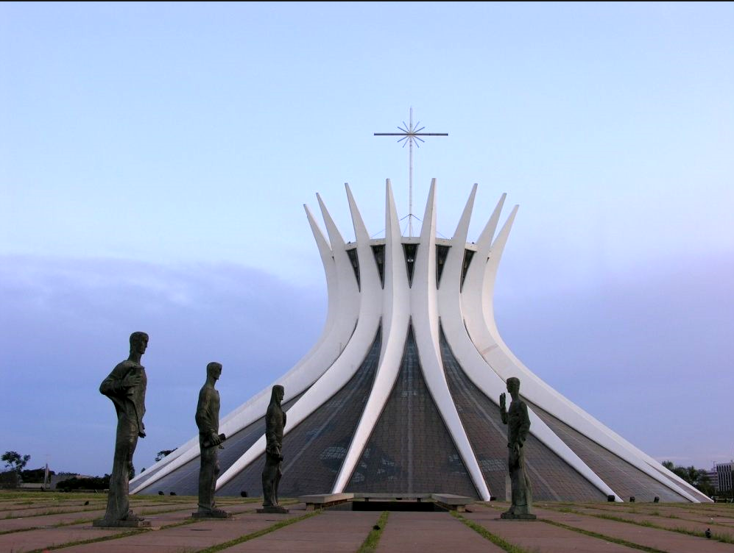
Metropolitní katedrála v Brasilii

Slide 3
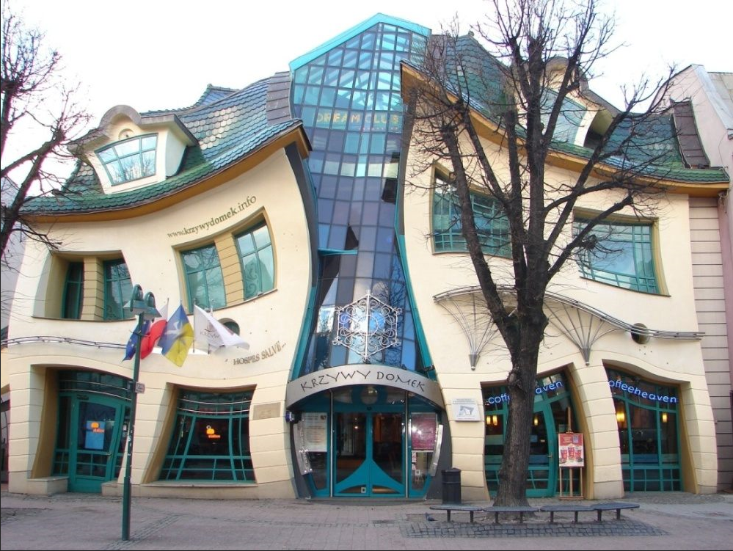
Křivý dům v Sopotech

Slide 4
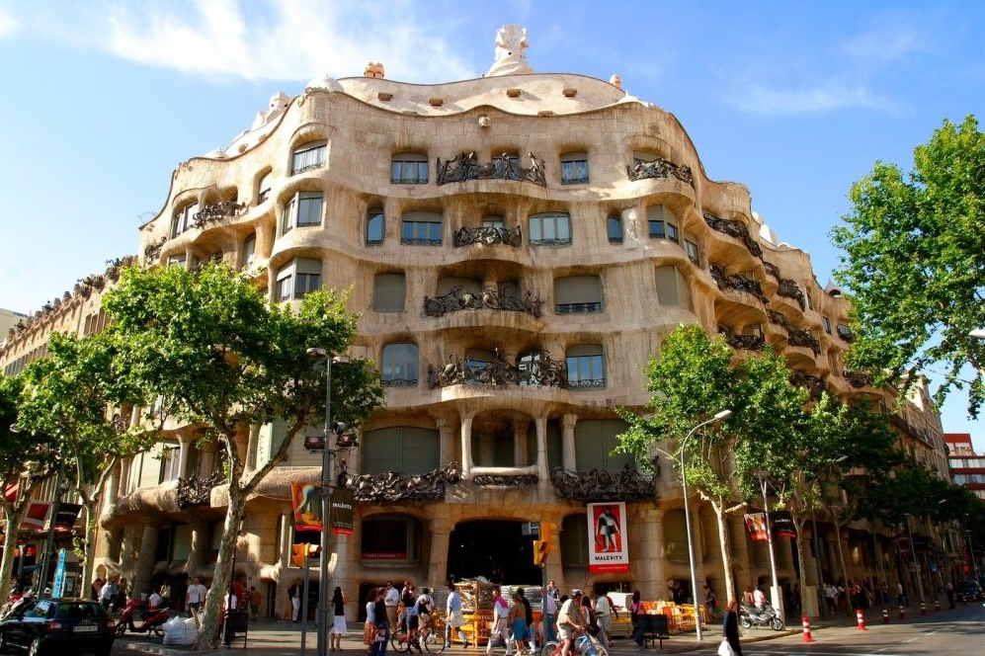
Barcelona – banka a kulturní centrum

Slide 5
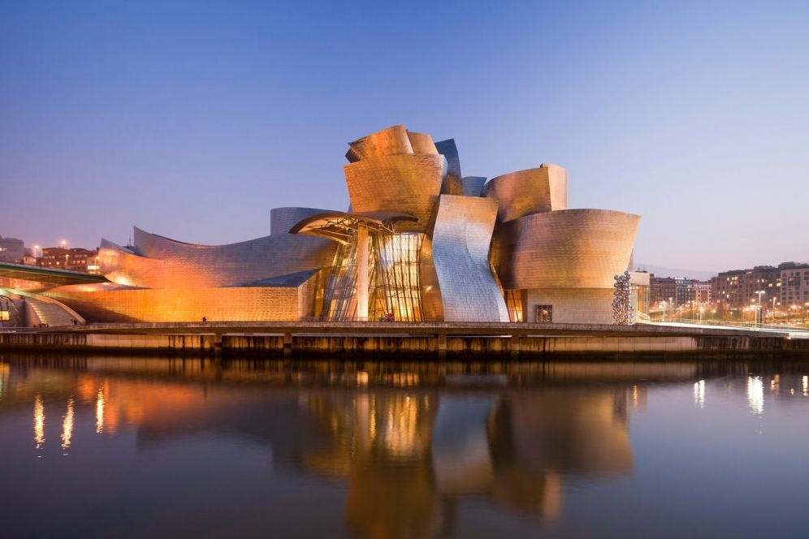
Guggenheimovo muzeum v Bilbau

Slide 6
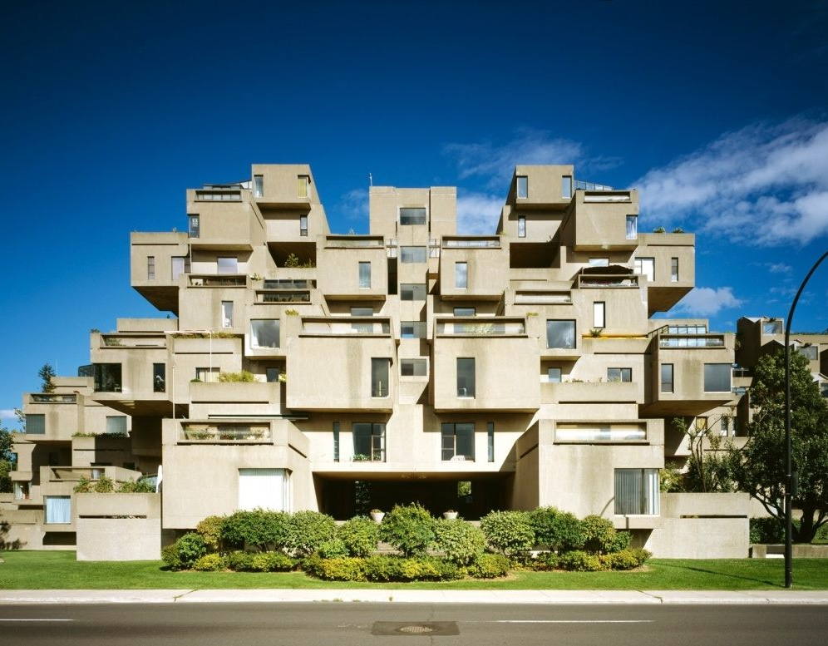
Habitat 67 v Montrealu

Slide 7
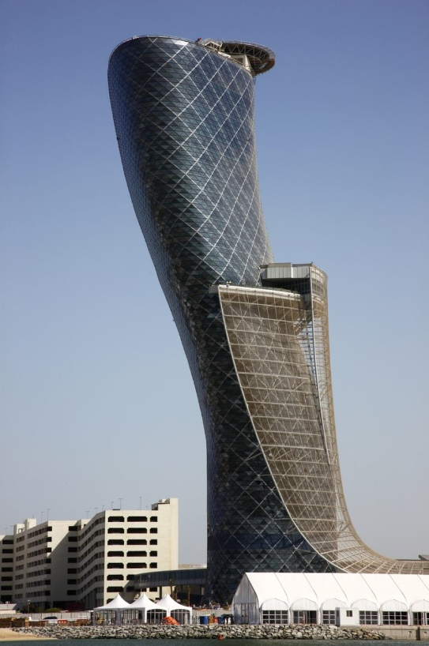
Hyatt Capital Gate v Abú Dhabí

Slide 8
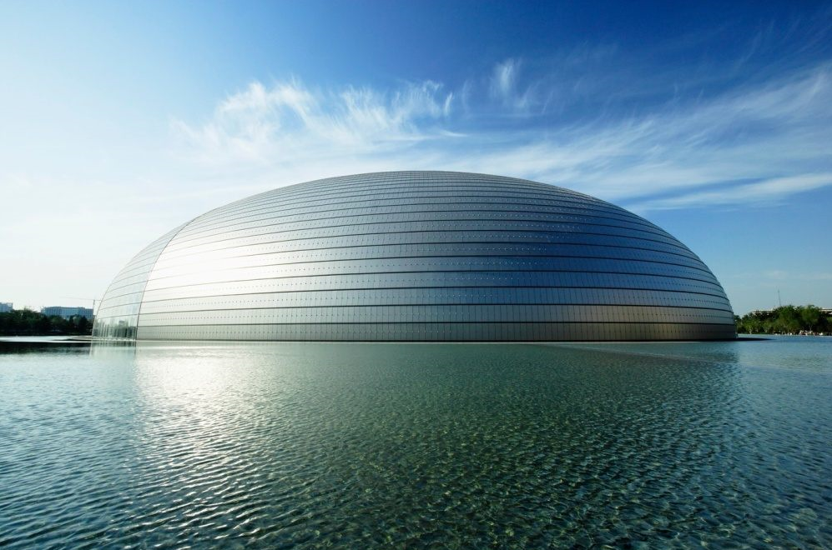
Národní divadlo v Pekingu

Slide 9
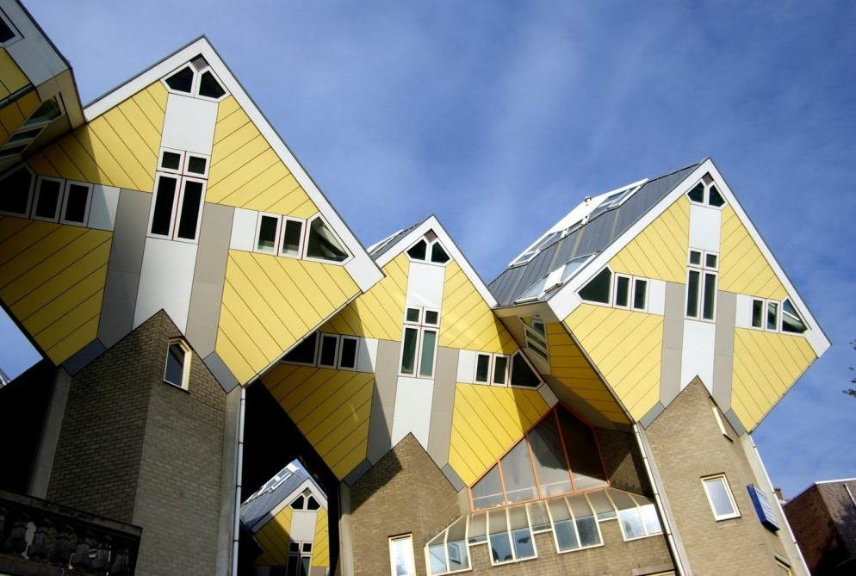
Cubic Houses v Rotterdamu

Slide 10
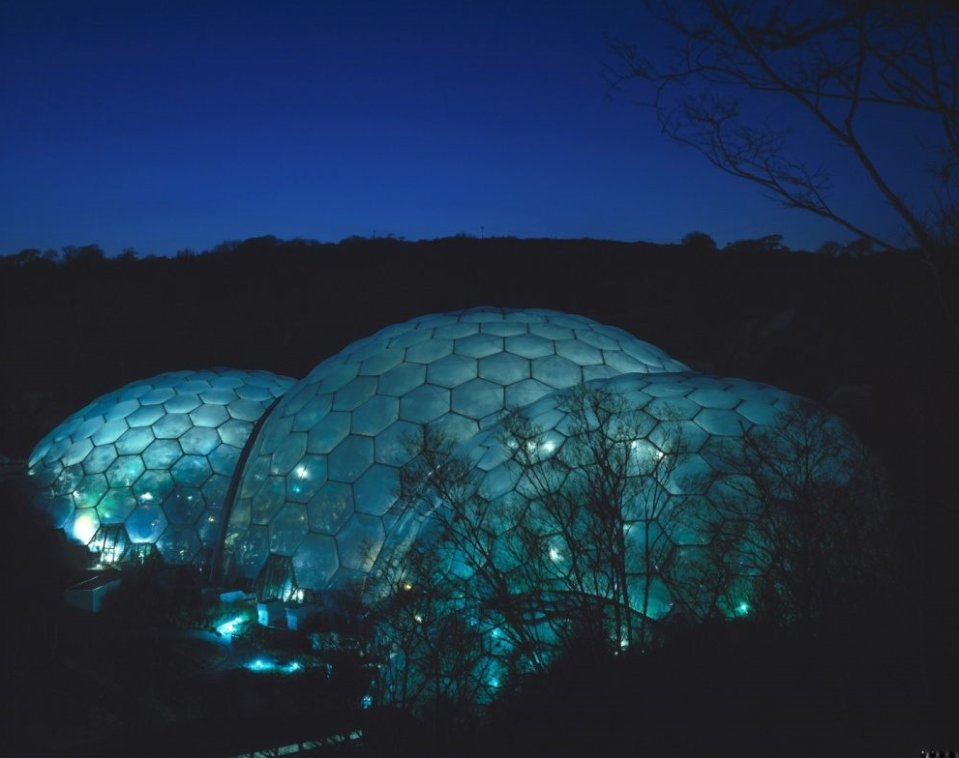
Projekt Eden v St. Austell Velká Británie

Slide 11
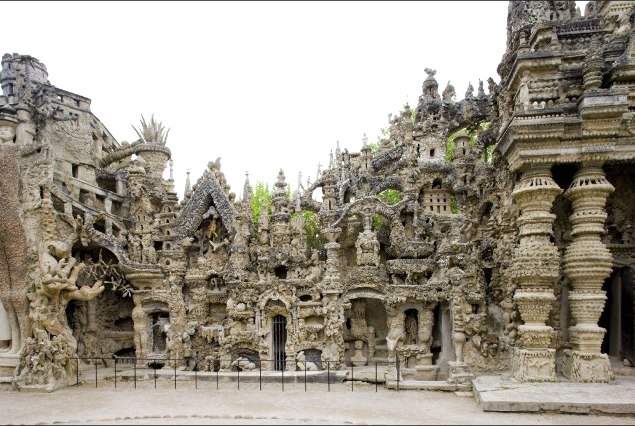
Ideal Palace francie

Slide 12
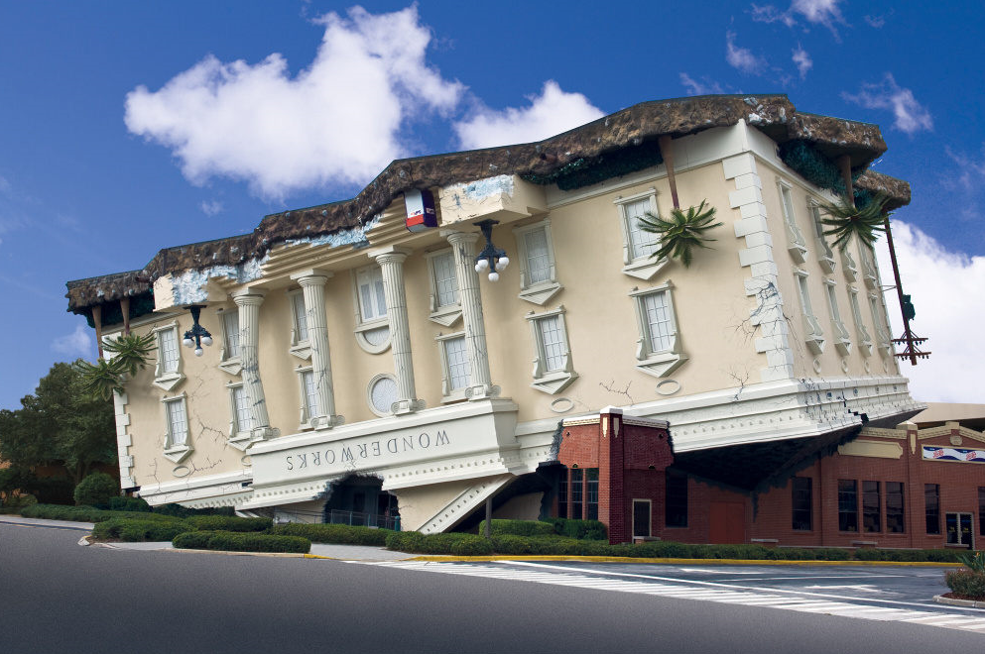
Zábavní vědecké centrum v Pigeon Forge v USA

Slide 13
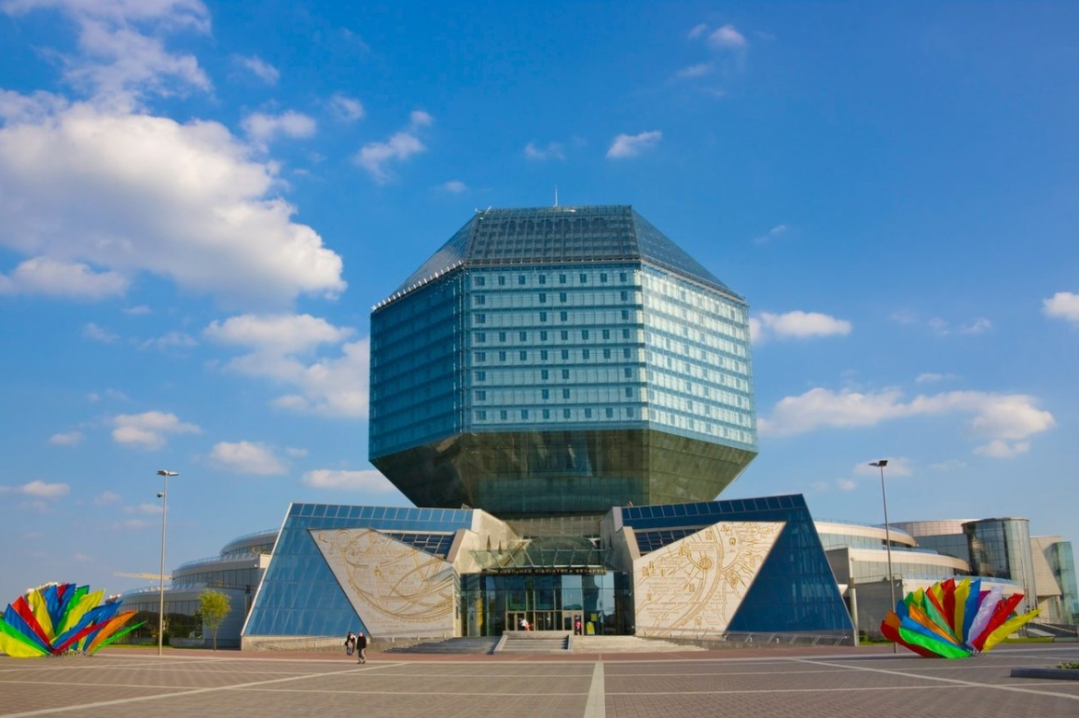
Národní knihovna v Minsku

Slide 14
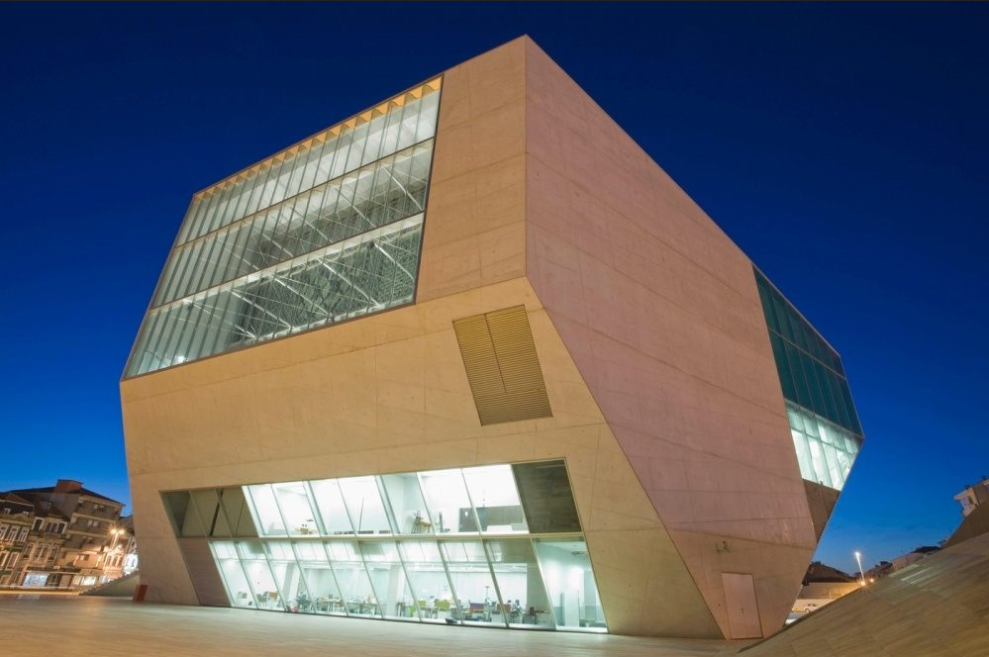
Koncertní síň v Portu - Portugalsko

Slide 15
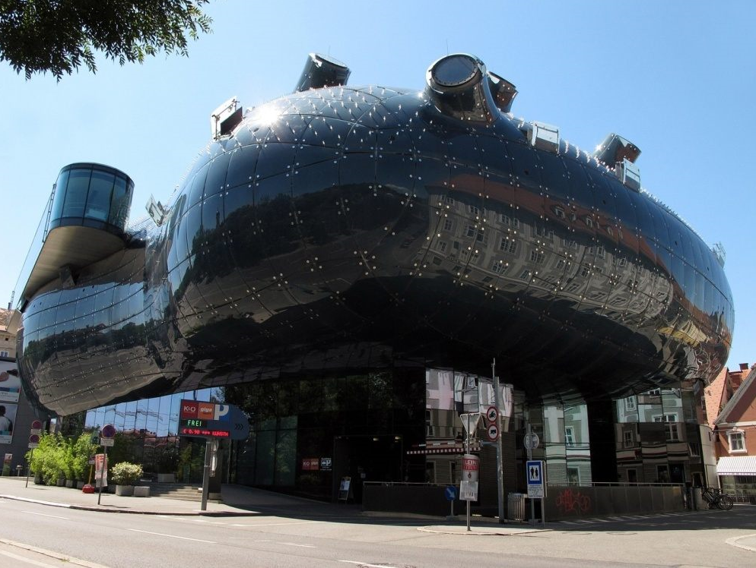
Rakouský Graz – Muzeum moderního umění

Slide 16
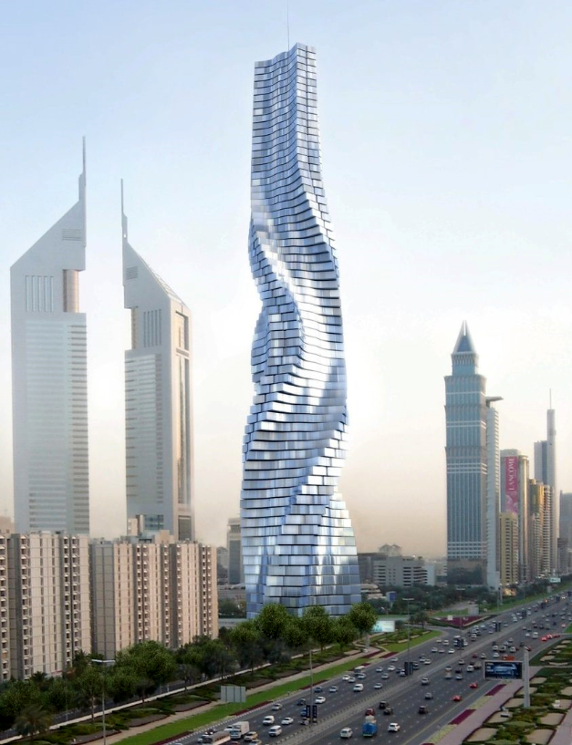
Dubaj – Rotující věž (jednotlivá patra nezávisle)

Slide 17
Otázky pro opakování a k zamyšlení:
diskutujte o kuriozitách v architektuře
patří humor i do architektury?
uveď vlastní příklady, které znáš

Slide 18
STŘEDNÍ ŠKOLA STAVEBNÍ A TECHNICKÁ
Ústí nad Labem, Čelakovského 5, příspěvková organizace
Páteřní škola Ústeckého kraje
Použité zdroje
fotografie:
http://magazin.aktualne.centrum.cz/obrazem/foto-patnact-nejbizarnejsich-budov-sveta/r~a1e21f967d1811e39a7b002590604f2e/r~b25d0bc87d1411e3a419002590604f2e/

